Slide 1

п
МИНОБРНАУКИ РОССИИ
Федеральное государственное бюджетное образовательное учреждение высшего образования «МИРЭА − Российский технологический университет» РТУ МИРЭА
Институт информационных технологий (ИИТ)
Кафедра практической и прикладной информатики (ППИ)
ОТЧЕТ ПО ПРАКТИЧЕСКОЙ РАБОТЕ
по дисциплине «Моделирование бизнес-процессов»
Практическая работа №20
Студент группы ИКБО-20-19 Московка Артём Александрович
Преподаватель Исаев Ростислав Александрович
Отчет представлен 4.12.2021

Slide 2
Индивидуальный вариант
Задание:
сформировать текстовое описание на основе наименования процесса и трех его крупных (сложных) функций, определив роли (возможно, организационные единицы). При формировании текстового описания учесть, что сложные функции должны быть декомпозированы;
Построить процессно-событийную модель верхнего уровня, провести декомпозиции сложных функций, обеспечить ветвление с применением логических правил.
Индивидуальный вариант: Организовать работы по изготовлению свадебных тортов

Slide 3
Текстовое описание основного процесса
После поступления заказа на изготовление и доставку свадебного торта менеджер принимает заказ, обсуждая детали с клиентом. Затем Кондитер осуществляет подготовку ингредиентов, после чего приступает к изготовлению торта по рецепту свадебного торта, полученного из информационной базы «Кондитерская книга рецептов». После приготовления торта кондитер проверяет свадебный торт на готовность выдачи. При готовности торта на выдачу, он доставляется курьером клиенту, который уже потом оставляет отзыв на торт, после чего процесс завершается.

Slide 4
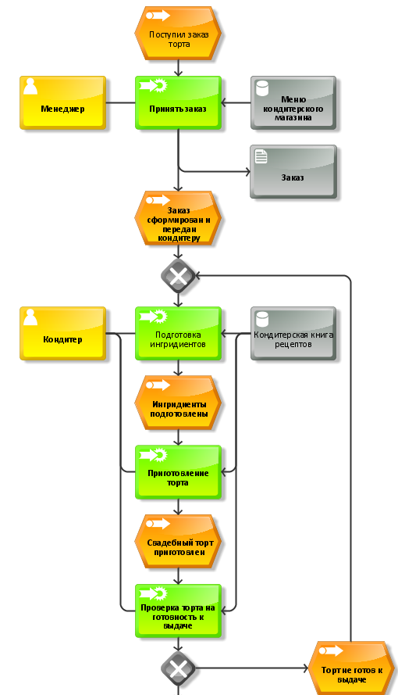
Процессно-событийная модель
Рисунок 1 – Скриншот первой части модели организации приготовления торта

Slide 5
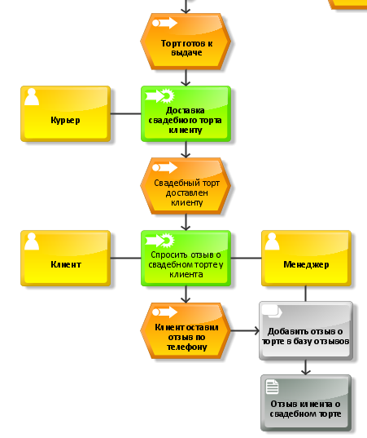
Процессно-событийная модель
Рисунок 2 – Скриншот второй части модели организации приготовления торта

Slide 6
Текстовое описание декомпозиции процесса «Приготовление торта»
Кондитер получает запрос менеджера на приготовление свадебного торта, начинает заготавливать уровни торта путем приготовления теста и бисквита, запекания теста в духовке до тех пор, пока тесто не запечется и доставанием бисквита из духовки. После приготовления необходимого количества уровней торт покрывается кремом, для прочности в него вставляются вертикальные палочки, затем мастика раскатывается до тех пор, пока не будет готова в достаточной мере. После мастика накрывается на торт, который затем украшается цветами, фигурками, ягодами и фруктами. Торт приготовлен.

Slide 7
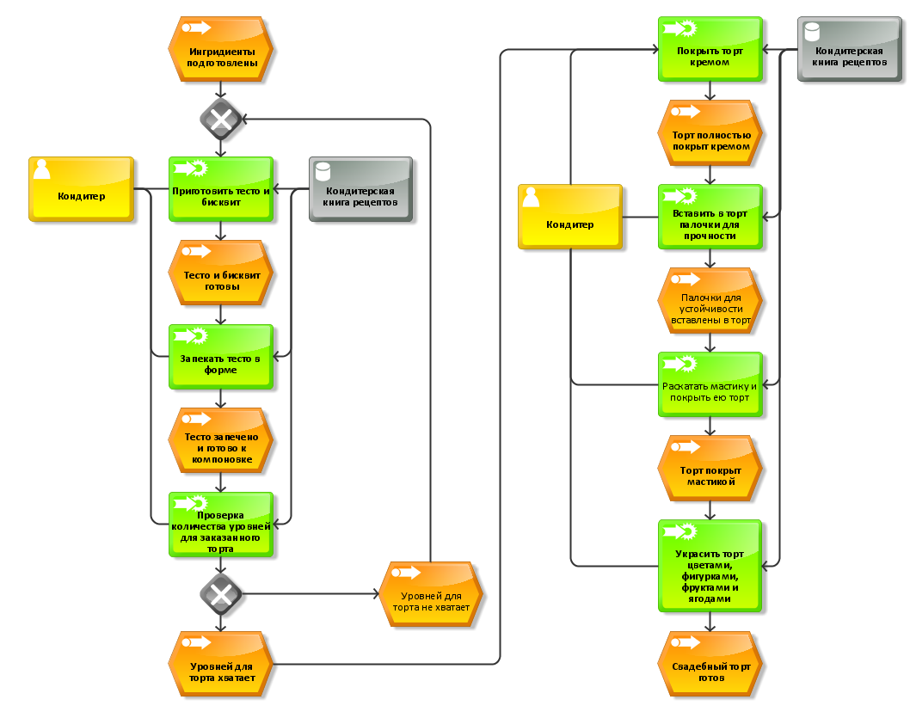
Декомпозиция подпроцесса «Приготовление торта»
Рисунок 3 – Скриншот декомпозиции подпроцесса приготовления торта

Slide 8
Спасибо за внимание

